Slide 1
TOPOGRAFIJOS IR INŽINERINĖS INFRASTRUKTŪROS INFORMACINĖ SISTEMA (TIIIS)
KLAUSIMAI
2021 m. gruodžio 3 d. seminarui

Slide 2
KLAUSIMAS: Jeigu brėžinyje plotas turi du ar daugiau jį aprašančius identifikacinius taškus, kurių atributika skiriasi, kurį iš jų nuskaito TIIIS suformuodama plotą? Atsitiktinį pirmą pasitaikiusį? Ar pagrįstas reikalavimas iš geodezininkų reikalauti, kad plotas arba linija turėtų tik vieną jį aprašantį identifikacinį tašką?
ATSAKYMAS: GKTR 3.01:2020 II skyrius 10. punktas: „Linijinių ir plotinių erdvinių objektų savybėms aprašyti naudojamas su jais sutapdintas identifikacinis taškas, išreikštas bloku.“
Jeigu brėžinyje plotas turi du ar daugiau jį aprašančius identifikacinius taškus, kurių atributika skiriasi, plotas suformuojamas GEDR (laikinas duomenų rinkinys) ir perkeliama vieno taško atributika (atsitiktinio), o kitas ignoruojamas.

Slide 3
KLAUSIMAS: Klausimas dėl plano mažos dalies patenkančios į kitos savivaldybės teritoriją integravimo į SEDR. Jeigu plano didžioji dalis, pavyzdžiui, Utenos rajono savivaldybėje, o maža dalis iki 1 kv. metro ploto patenka į Ignalinos rajono savivaldybės teritoriją. Tai integruojant į Ignalinos r. sav. SEDR, integruotų plotų lentelėje formuojamas integruotas plotas tik pagal tą patenkančią maža dalį ar visą pateikto plano ribą?
ATSAKYMAS: Jeigu nėra jokių objektų, integruoti nereikia.

Slide 4
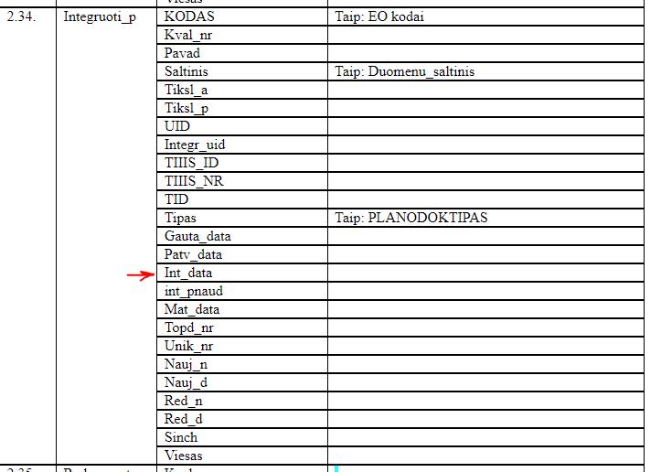
KLAUSIMAS: Kodėl VĮ „GIS-Centras“ reikalauja SEDR tvarkytojų sluoksnyje „Integruoti_p“ pildyti laukus, kurie nėra privalomi („Int_data), o aktualūs tik GIS-Centrui? Ar tai nėra perteklinis reikalavimas?
ATSAKYMAS: „Int_data“ laukas yra nurodytas SEDR specifikacijoje 2.34. punkte.
Pildomi tie laukai, kuriems užpildyti tvarkytojas turi informacijos.

Slide 5
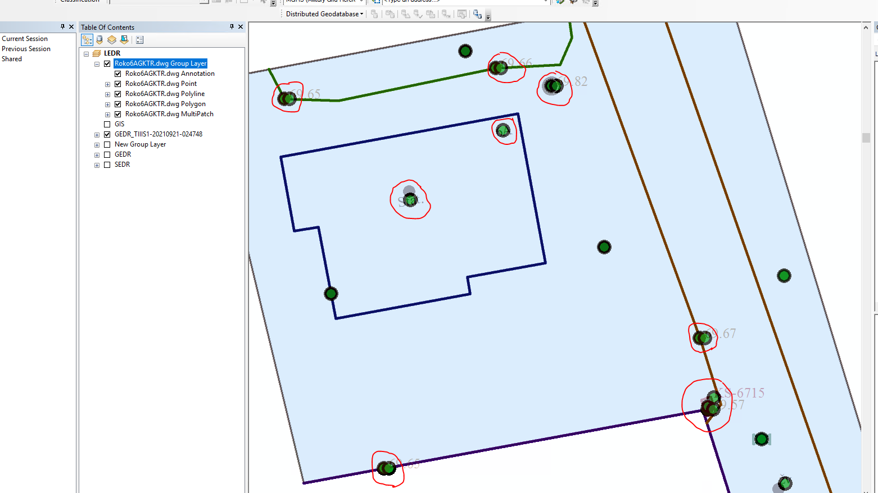
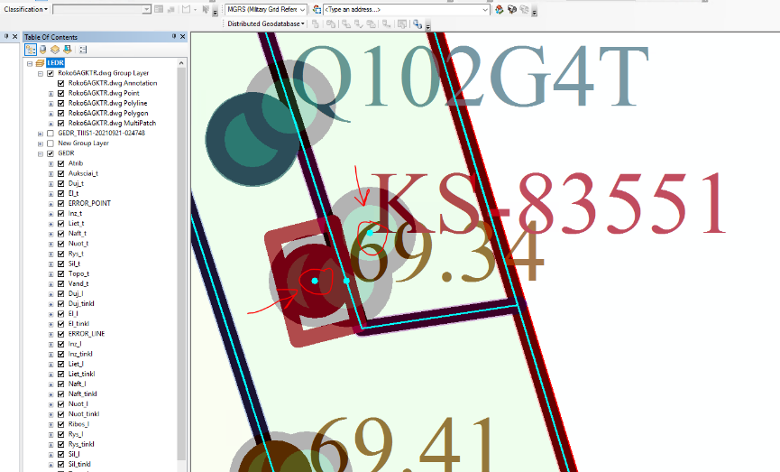
KLAUSIMAS: Gal galite paaiškinti kodėl atsirado papildomi objektai GEDR.gdb, kurį sugeneravo TIIIS? Kam yra „Atrib“ sluoksnis, kurio nėra SEDR specifikacijoje? Kaip žinoti kuris objektas tikras, kai jie (ir identifikavimo taškas) persikėlė į sluoksnį „Atrib“? Ar tokius TIIIS sugeneruotus duomenis savivaldybės turės tvarkyti?
ATSAKYMAS: „Atrib“ sluoksnis skirtas išsaugoti DWG brėžinio anotacijas, kurios nėra perkeliamos į GEDR (laikinas duomenų rinkinys, sudarytas konvertuojant DWG duomenis į FGDB), nes jos nėra SEDR specifikacijos objektai.

Slide 6
KLAUSIMAS: Kaip žinoti ar šulinys buvo rezervuotas TIIIS sistemoje?
ATSAKYMAS: Atpažinti galima pagal šulinio numerį. Per TIIIS suteiktas numeris susideda iš nomenklatūros numerio ir eilės numerio.
Šiuo metu galimybės peržiūrėti rezervuotų šulinių/kamerų numerių nėra, greitu metu papildysime EDT žemėlapį.

Slide 7
KLAUSIMAS: Kada atsiras mygtukas, kurio pagalba tinklininkai galės pateikti komentarus?
ATSAKYMAS: Artimiausiu metu (po 2022-01-01).

Slide 8
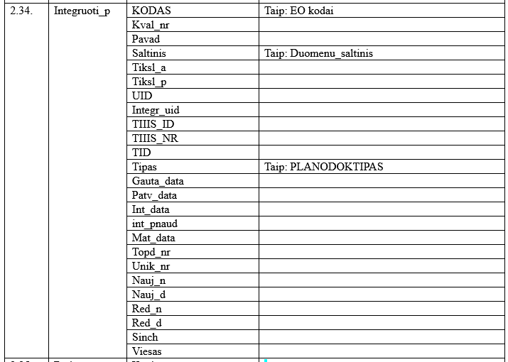
KLAUSIMAS: Gautas komentaras iš GIS-Centro: „Taip pat informuoju, jei integruojate suderintą planą iš TOPD el. paslaugos užpildykite stulpelį “Unik_nr”, o jei integruojate suderintus planus iš TIIIS el. paslaugos prašymo numerius integruotų plotų lentelėje įrašykite į “TIIIS_NR” stulpelį, reikėtų pildyti ir kitus laukus, tačiau kol kas prašome papildyti tuos laukus be kurių negalime patikrinti: TIIIS_NR, Pavad, Int_data“. Gal galite plačiau paaiškinti kur tas numeris turi rašytis integruojant darbą? Kodėl nėra tvarkos išleista, kaip mes turime vesti tuos numerius? Gal galite nurodyti teisės aktą ir jo punktą pagal kurį to reikalaujama? Kadangi buvo laikotarpis kai dirbome iš dviejų sistemų akivaizdu, kad šitie darbai persimaišė, natūralu, kad atsekti darbą yra sudėtinga, tačiau bet kuriuo atveju jo padėtis žemėlapyje nesikeičia.
ATSAKYMAS: SEDR specifikacijos 2 priedo 2.34 punktas nurodo kokie atributai pildomi „Integruoti_p“ sluoksnyje. Iš TOPD imamų planų numeriai (paraiškos numeris ir unikalus numeris) taip pat vedami į jiems nurodytas eilutes (SEDR specifikacijos 2 priedo 2.34 punktas).

Slide 9
KLAUSIMAS: Nesusieti prašymai TIIIS1 ir TIIIS2 duomenų kontrolei, tvarkymui. TIIIS1 yra skirta geodezininkams teikti planus derinimui, jie teikia tuos erdvinius duomenis, kuriuos išmatavo vietovėje. Dėl to jie neprivalo užsisakyti seniau pateiktų duomenų. Taip, bet jeigu jie duomenis užsisakė, tai prašymai turi būti susieti. O tie kiti fiziniai asmenys, kurie naudosis TIIIS2 paslauga (nors tokių dar nebuvo, ir greičiausiai nebus), tegul jų prašymai lieka nesusieti. Nėra priežasčių kodėl to negalima būtų padaryti. Nesuprantama kodėl čia didesnis dėmesys skiriamas fiziniams asmenims, o ne geodezininkams ir derintojams, kurie yra pagrindiniai sistemos naudotojai.
ATSAKYMAS: LR geodezijos ir kartografijos įstatymo 3 skyrius, 25 straipsnis:
„3. Prieiga prie erdvinių duomenų per Topografijos ir inžinerinės infrastruktūros informacinę sistemą yra vieša <...>“

Slide 10
KLAUSIMAS: Nėra susieti darbai/prašymai tarpusavyje (atmetus prašymą neišlieka pastabos prie šio prašymo ir norint peržiūrėti reikia filtruoti, kad surastume anksčiau pateiktas pastabas). Kodėl šis trūkumas vis dar nepataisytas?
ATSAKYMAS: Po atmetimo geodezininkas nėra teisės aktais įpareigotas tęsti paslaugos ir tą patį darbą gali teikti užsakydamas naują paslaugą. Tačiau paslauga šiuo metu yra tobulinama ir po naujų metų bus papildyta istorijos apie paslaugą surinkimo moduliu.

Slide 11
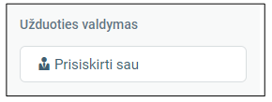
KLAUSIMAS: Neleidžia pateikti duomenų – įkėlus duomenis neaktyvus „Pateikti“ (neveikia su visomis paraiškomis).
ATSAKYMAS: Jeigu tai nepadaryta - pirmiausiai reikia prisiskirti užduotį sau. Tuomet mygtukas „Pateikti“ bus aktyvus.

Slide 12
KLAUSIMAS: Sistema neleidžia įrašyti komentaro ir suderinti.
ATSAKYMAS: Suderinimas yra pritarimas be išlygų.

Slide 13
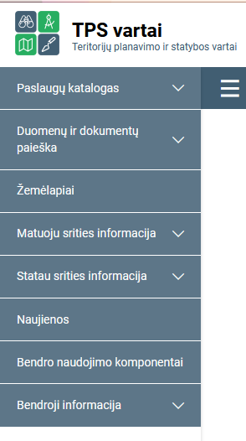
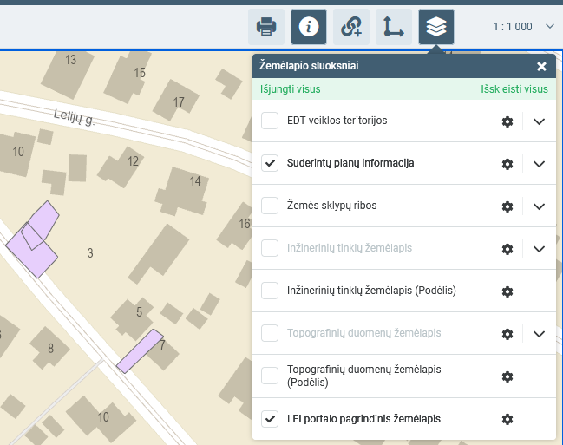
KLAUSIMAS: Jeigu darbas suderintas, jo neleidžia peržiūrėti žemėlapyje. Kam reikalingas dar vienas trukdis darbui, kurių ir taip šitoje sistemoje daug? Duomenų tvarkytojams, integruotojams būtina darbų peržiūra, nesvarbu, kad jis suderintas.
ATSAKYMAS: Suderintų planų vietas galima peržiūrėti Vartų žemėlapyje.

Slide 14
KLAUSIMAS: Nesimato statusas - ar darbas/prašymas PRIIMTAS ar ATMESTAS (neatidarius jo, o pagrindiniame lange).
ATSAKYMAS: TIIIS portalas veikia užduočių atlikimo principu. Kiekviena gauta užduotis turi šias būsenas: sukurta, priskirta, sustabdyta, įvykdyta, atšaukta.
Greitu metu bus sukurtas atmetimo užduočių istorijos modulis.

Slide 15
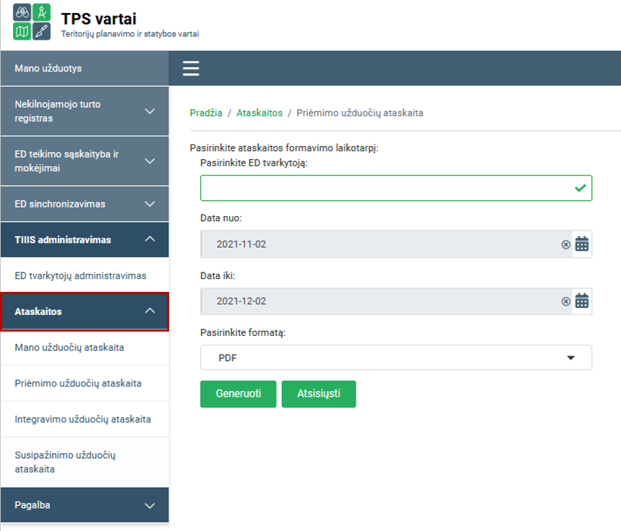
KLAUSIMAS: Kaip ir kokiu būdu galima sužinoti kiek darbų yra suderinta, kiek atmesta? Kaip sužinoti sistemoje kiek iš viso pateikta prašymų? Kaip sistemoje suskaičiuoti kiek yra suderinta topografinių planų, ir kiek suderinta inžinerinių tinklų planų?
ATSAKYMAS: Priėmimo ataskaitas atsisiųsti gali asmuo, turintis EDT administratoriaus rolę. Neturint šios rolės, galima išsifiltruoti tik „Mano užduočių ataskaitą“, kurioje nurodomos visos darbuotojo gautos užduotys.

Slide 16
KLAUSIMAS: Nėra galimybės filtruoti pagal svarbius požymius, kurie reikalingi darbui: geodezininko pavardę, kvalifikacijos pažymėjimo numerį, PRIIMTA/ATMESTA, ED tipą (topo, elektros ir pan.), adresą (iš adresų registro, o ne iš pavadinime geodezininko bet kaip įrašyto).
ATSAKYMAS: Tokie filtravimai nenumatyti, užduotys patenka ir jas vykdyti reikia iš eilės.

Slide 17
KLAUSIMAS: Jei pastabos buvo surašytos sistemoje, tai jos nesimato žemėlapyje ir atvirkščiai. Ar neturi būti visos pastabos priskirtos tam darbui/užduočiai ir būti matomos tiek žemėlapyje, tiek sistemoje? Dabar žemėlapis sau su pastabom, sistemoje surašytos pastabos sau, o be to dar ir neleidžiama peržiūrėti pastabų.
ATSAKYMAS: Bus sukurtas istorijos surinkimo modulis, kur bus galima peržiūrėti visus tekstus (kurie buvo parašyti žemėlapyje ir užduotyje).

Slide 18
KLAUSIMAS: Prisijungus labai trumpai veikia sistema . Ir taip lėtai veikia, tai dar padaryta taip, kad per dieną keliolika kartų reikia jungtis.
ATSAKYMAS: Sesijos trukmė ribojama dėl kibernetinio saugumo.

Slide 19
KLAUSIMAS: Prisijungus labai trumpai veikia sistema . Ir taip lėtai veikia, tai dar padaryta taip, kad per dieną keliolika kartų reikia jungtis.
ATSAKYMAS: Sesijos trukmė ribojama dėl kibernetinio saugumo.

Slide 20
KLAUSIMAS: Pagal naują GKTR matininkas matuoja ir sako nemato kokios tai komunikacijos dangtis ir rodo kaip „nežinomas“, tos vietovės duomenys (šuliniai) yra identifikuoti ir pateikti į SEDR (vandentiekio, nuotekų ir t.t.), o jie teikia nežinomais - įkėlus į TEDR jie pataps jau nežinomi.
ATSAKYMAS: Geodezininkai atlikdami topografinių planų matavimus vietovėje neprivalo ieškoti papildomos informacijos apie objektus. Įkeliant į TEDR SEDR tvarkytojas priima sprendimą apie geodezininko pateiktus duomenis.

Slide 21
KLAUSIMAS: Inžinerinių tinklų GKTR: „18.4. savitakinių inžinerinių tinklų skysčio tekėjimo kryptis, kuri nurodoma plane ir kurios viršuje nurodomas nuolydis, o apačioje – tinklo atkarpos ilgis.“ Kokiame sluoksnyje turėtų būti dedama ši informacija?
ATSAKYMAS: EDR nenumatytas krypčių ir užrašų teikimas. Galima teikti išimčių sluoksnyje.

Slide 22
KLAUSIMAS: Inžinerinių tinklų GKTR yra toks reikalavimas apie paskirtį: 18. Taip pat nustatomos šios inžinerinių tinklų elementų savybės: 18.1. inžinerinių tinklų paskirtis; GKTR Paskirtis atributas bei klasifikatorius su reikšmėmis nėra aprašytas. Kadangi reikalavimas GKTR yra paskirtį pildyti – ten geodezininkai prirašo savo nuožiūra reikšmių, kurios nieko bendro neturi su SEDR aprašyta Paskirtimi. SEDR specifikacijoje Paskirtis yra aprašyta, tai pat ir reikšmės jai. Ar pagrįstas reikalavimas iš geodezininkų pildyti paskirtį pagal SEDR klasifikatorių? Jeigu ne – kokiomis reikšmėmis geodezininkai turi užpildyti paskirtį, kad vėliau perkeliant tokius duomenis į SEDR būtų galima tinkamai priskirti reikšmes pagal SEDR specifikaciją? Pavyzdžiui, dabar įrašo vandentiekio vamzdžiui į Paskirtį: „Vandentiekio paskirtis“.
ATSAKYMAS: Geodezininkai planus rengia vadovaujantis tik GKTR. Atributas „Paskirtis“ yra skirtas EDT.

Slide 23
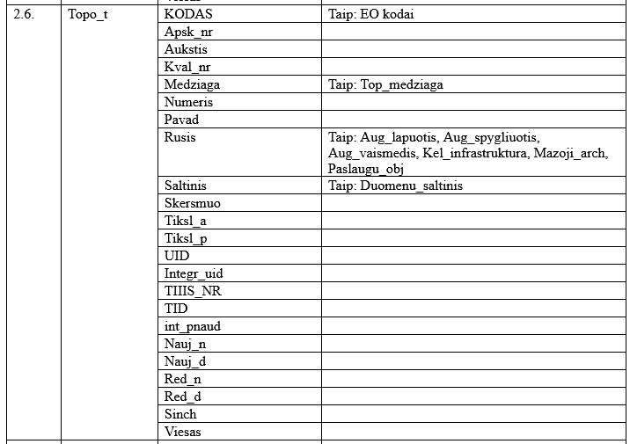
KLAUSIMAS: Klausimas dėl pralaidos žiočių Altitudės ir Atskaitos kaupimo SEDR. GKTR yra, SEDR – ne. Tai aktuali informacija, kuri neperkeliama į SEDR.
ATSAKYMAS: SEDR specifikacijoje pralaidos žiotys (kodas 2241) turi atributą „Aukstis“. „Atskaita“ atributo nėra.

Slide 24
KLAUSIMAS: Jeigu brėžinyje plotas turi du ar daugiau jį aprašančių identifikacinių taškų (pvz: Pastato identifikacinis taškas ir iškelta „namo nr.“ anotacija, kuri dažnu atveju vaizduojama, kaip blokas), kaip šiuo atveju EDT turėtų elgtis? Atmesti darbą?
ATSAKYMAS: Informacija turi būti aprašyta viename identifikavimo taške.

Slide 25
KLAUSIMAS: Paaiškinkite 3802, 3103 sluoksnių aprašymus ar tai tik tuščias vamzdis? Jei taip, kam reikalinga šiems sluoksniams nurodyti įtampą? Kaip keisti žymėjimą jei šiuose sluoksniuose kabeliai atsiranda? Pvz., ryšio tinklų vamzdžiai būna dviejų skylių, ką daryti, kai į vieną ertmę yra įpučiamas laidas. Kaip žymėti tokį kabelį? Ar gerai suprantu, jei kabeliai yra daugiau nei 50 mm brėžinyje žymime pvz. 3854 tik nežinau ką į jo vidurį paišome?
ATSAKYMAS: 3802 kodas išreiškia ryšių kanalizaciją, o 3103 – elektros kabelių kanalizaciją.
Kabelių kanalizacija yra toks inžinerinio tinklo tipas, statybos būdas. Kai į iš anksto įrengtus kanalus eksploatacijos metu patalpinami kabeliai. Pats tinklas yra vamzdžiai, išreiškiami kodais 3103 ir 3802 nepriklausomai nuo to ar kabeliai yra ir kiek jų yra.

Slide 26
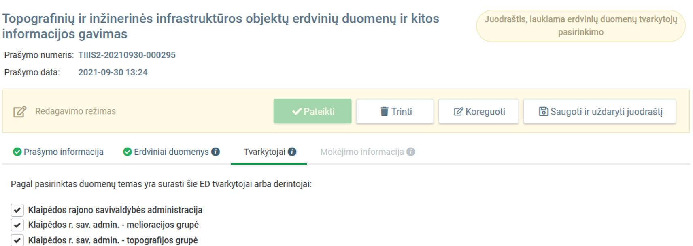
KLAUSIMAS: Kodėl nesimato išduotų duomenų anksčiau skirtingų tinklininkų negu, kad sueina terminas, jeigu kiti išdavę anksčiau, kodėl tų duomenų negalima panaudoti? (Klausia geodezininkai) Gal galima kažką pakeisi kad tie duomenys būtų prieinami anksčiau?
ATSAKYMAS: TIIIS2 duomenys išduodami per 20 d. d. arba vienu bendru paketu, kai visi EDT duomenis pateikia. Norint gauti greičiau, rekomenduojama užsisakyti duomenis iš skirtingų EDT skirtinguose prašymuose, t.y. užsakant, nužymėti varneles ir palikti vieną EDT:

Slide 27
KLAUSIMAS: Neaišku su objektu 2433 – nevažiuojamosios dalies dirbtinę dangą ribojantis bordiūras. Jis skirtas jeigu bordiūras yra iškilęs aukščiau už šaligatvį 2cm. O jeigu neiškilęs, tai naudoti 2434? O jeigu šaligatvis neapribotas bordiūru, tai irgi bus 2434? Bet savivaldybėms aktualu, atskirti šaligatvius su borteliais (nesvarbu ar jis iškilęs ar ne) ir be jų, numatant jų tvarkymą, priežiūrą ir pan. Tai kokiu kodu koduoti šaligatvius be apvado/bortelio ? Pagal ankstesnį GKTR apibrėžimą: 2433 - Nevažiuojamosios dalies dirbtinės dangos apvadas. Ir apie aukštį lygtais nebuvo kalbama. Tai tuos visus objektus, kuriems buvo priskirtas kodas 2433 dabar reikia perkoduoti į 2434? Šiaip visi šaligatvių borteliai klojami viename lygyje su šaligatviu.
ATSAKYMAS:
SEDR specifikacijoje bordiūrus galima koduoti šiais kodais.
2440 - Dirbtinę dangą ribojantis nužemintas bordiūras. Dangos, skirtos važiuoti automobiliu (kelias, gatvė, kiemas, stovėjimo aikštelė) arba kitos dirbtinės dangos nužemintas bordiūras. Žmonių su negalia, tėvų, vežančių vaikus vežimėliais, poreikiams pritaikytas nuožulnus arba iki kelio (gatvės) dangos lygio nužemintas bordiūras, kurio aukštis ne didesnis negu 2 cm.
2434 - Nevažiuojamosios dalies dirbtinės dangos riba be bordiūro. Dangos, neskirtos važiuoti automobiliu, kraštas be bordiūro.
2433 - Nevažiuojamosios dalies dirbtinę dangą ribojantis bordiūras. Dangos, neskirtos važiuoti automobiliu, bordiūras. Rodomas, kai bordiūras aukštesnis už dangą daugiau negu 2 cm.
2432 - Važiuojamosios dalies riba be bordiūro. Dangos, skirtos važiuoti automobiliu (kelias, gatvė, kiemas, stovėjimo aikštelė), kraštas be bordiūro.

